Slide 2
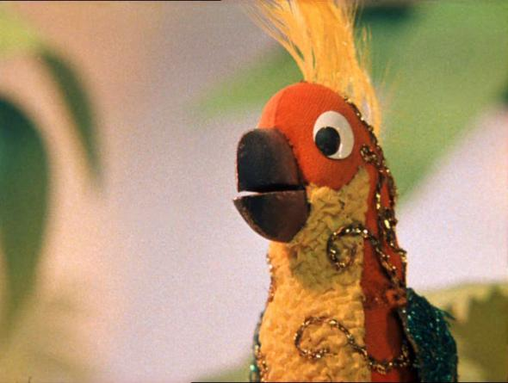

Slide 3
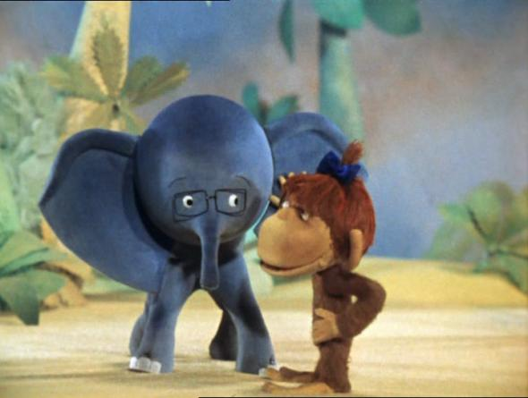

Slide 4
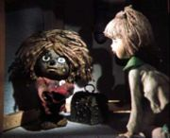

Slide 5
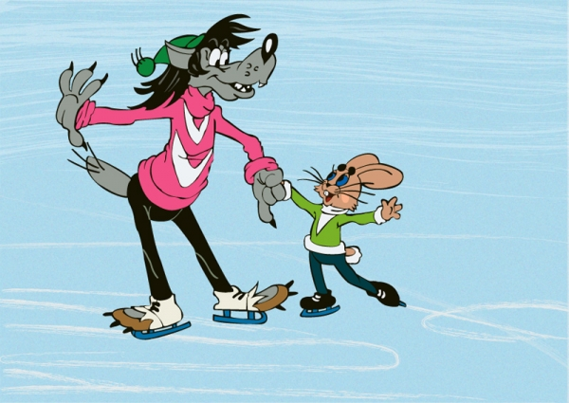

Slide 6
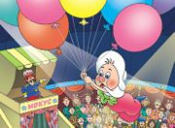

Slide 8
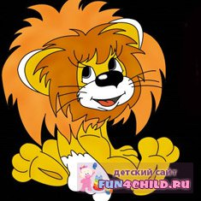

Slide 9
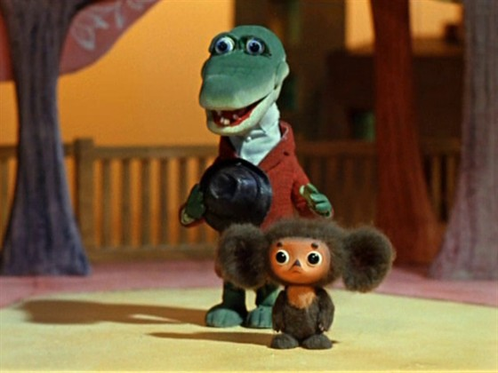

Slide 10
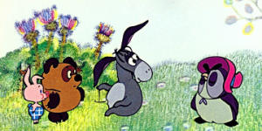

Slide 11
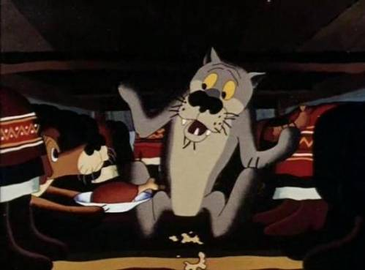

Slide 12
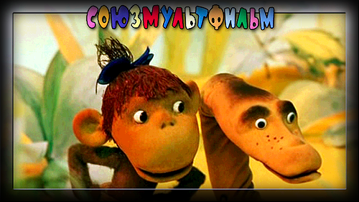

Slide 14
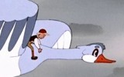

Slide 15
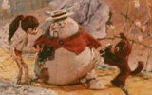

Slide 19
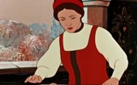

Slide 20
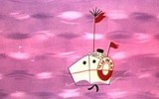

Slide 21
МУЛЬТИПЛИКАЦИОННОЕ КИНО
(анимационное кино), вид киноискусства, произведения которого создаются путем съемки последовательных фаз движения рисованных (графическая мультипликация) или объемных (объемная мультипликация) объектов. Первые рисованные фильмы выпущены в 1908 году(Франция), объемные — в 1911 году (Россия).

